Slide 1
C语言程序设计
陈 丛
xhcongchen@fjnu.edu.cn

Slide 2
第五章
循环结构程序设计

Slide 3
本章要点
  循环的基本概念
  不同形式的循环控制
  多重循环问题

Slide 4
主要内容
5.1 为什么需要循环控制
5.2 用while语句实现循环
5.3 用do-while语句实现循环
5.4 用for 语句实现循环
5.5 循环的嵌套
5.6 几种循环的比较
5.7 改变循环的执行状态
5.8 循环程序举例

Slide 5
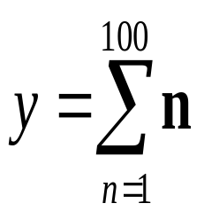
5.1 为什么需要循环控制
什么是循环？
问题1：
问题2:求学生平均成绩 分数相加后除以个数
在许多问题中需要用到循环控制。循环结构是结构化程序设计的基本结构之一，它和顺序结构、选择结构共同作为各种复杂程序的基本构造单元。

Slide 6
while语句
5.2 用while语句实现循环
    一般形式：
while(表达式)
循环体语句；
    执行流程：
当expr!=0
循环体语句

Slide 7
While语句特点和说明
    特点：先判断表达式，后执行循环体
    说明：
      循环体有可能一次也不执行
      循环体可为任意类型语句
      下列情况，退出while循环
        条件表达式不成立（为零）
        循环体内遇break,return
      无限循环: while(1)
      循环体;

Slide 8

例子
用while循环求
#include <stdio.h>
int main()
{
int i,sum=0;
i=1;
while(i<=100)
{ sum=sum+i;
i++;
}
printf("%d",sum);
return 0;
}
循环条件
循环初值
循环变量增值
循环终值
循环体

Slide 9
注意：
循环体如果包含一个以上的语句，应该用花括弧括起来，以复合语句形式出现。
在循环体中应有使循环趋向于结束的语句。如果无此语句，则i的值始终不改变，循环永不结束。

Slide 10
练习: 输出1~10的平方
#include <stdio.h>
int main()
{ int i=1;
while(i<=10)
{
printf("%d*%d=%d\n",i,i,i*i);
i++;
}
return 0；
}
运行结果：
1*1=1
2*2=4
3*3=9
4*4=16
5*5=25
6*6=36
7*7=49
8*8=64
9*9=81
10*10=100

Slide 11
do~while语句
5.3 用do…while语句实现循环
    一般形式：
do
循环体语句；
while(表达式);
    执行流程：
循环体语句
当expr！=0（直到…）

Slide 12
do~while语句特点和说明
    特点：先执行循环体，后判断表达式
    说明：
      至少执行一次循环体
      do~while可转化成while结构
while循环
循环体语句
当expr!=0
循环体语句

Slide 13
用do-while循环求
#include <stdio.h>
void main()
{
int i,sum=0;
i=1;
do
{ sum=sum+i;
i++;
} while(i<=100)；
printf("%d",sum);
}
循环初值
循环条件
循环变量增值
循环体
循环终值

Slide 14
5.3 用do…while语句实现循环
while语句和用do-while语句的比较:
在一般情况下，用while语句和用do-while语
句处理同一问题时，若二者的循环体部分是一
样的，它们的结果也一样。但是如果while后面
的表达式一开始就为假(0值)时，两种循环的结
果是不同的。

Slide 15
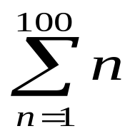
while和do-while循环的比较
#include <stdio.h>
int main()
{
int i,sum=0;
scanf(“%d”,&i);
while(i<=10)
{ sum=sum+i;
i++;
}
printf(“sum=%d\n",sum);
return 0；
}
#include <stdio.h>
int main()
{
int i,sum=0;
scanf(“%d”,&i);
do
{ sum=sum+i;
i++;
} while(i<=10)；
printf(“sum=%d\n",sum);
return 0；
}
运行结果：
1↙
sum=55
再运行一次：
11↙
sum=0
运行结果：
1↙
sum=55
再运行一次：
11↙
sum=11

Slide 16
课堂练习
输出所有”水仙花数”,所谓”水仙花数”是指一个三位数,其各位数字立方和等于该数本身如,153=1³+5³+3³
求S_{n}=a+aa+aaa+…+aa…a之值,其中a是一个数字,n表示a的位数，a和n从键盘输入如,2+22+222+2222+22222(n=5)

Slide 17
输出所有”水仙花数”,所谓”水仙花数”是指一个三位数,其各位数字立方和等于该数本身如,153=1³+5³+3³
课堂练习
#include <stdio.h>
#include<math.h>
int main()
{ int num=100,sum,unit,ten,hundred;
while(num<1000)
{ unit=i%10;ten=i/10%10;hundred=i/100;
sum=pow(unit,3)+ pow(ten,3)+pow(hundred,3);
if(sum==num)
printf("%d\n",num);
num++;
}
return 0；
}
运行结果：
153
370
371
407
/*sum=unit*unit*unit+ten*ten*ten+hundred*hundred*hundred*/

Slide 18
求S_{n}=a+aa+aaa+…+aa…a之值,其中a是一个数字,n表示a的位数，a和n从键盘输入如,2+22+222+2222+22222(n=5)
#include <stdio.h>
#include <math.h>
int main()
{ int num,sum,i=1,a,n;
scanf(“%d%d“,&a,&n);
sum=num=a;
while(i<n)
{num+=a*pow(10,i);
sum+=num;
i++;
}
printf(“%d\n",sum);
return 0；
}
运行结果：
2,5↙
24690

Slide 19
for语句
5.4 用for 语句实现循环
    一般形式：
for([expr1] ;[ expr2] ;[ expr3])
循环体语句；
    执行流程：
expr1
当expr2！=0
循环体语句
expr3

Slide 20
5.4 用for 语句实现循环
执行表达式1
循环初始条件
表达式2?
不成立
循环控制条件
成立
执行语句
循环体
for语句等价于下列语句：
  表达式1；
  while （表达式2）
  { 语句；
  表达式3；
  }
执行表达式3
执行for循环之后的语句

Slide 21
for语句一般应用形式
    ：
for(循环变量赋初值；循环条件；循环变量增值)
{
循环体语句；
}
例如: for(i=1;i<=100;i++) sum=sum+i;
相当于：
i=1;
while(i<=100)
{sum=sum+i;i++;}
用for语句
简单、方便。

Slide 22
    说明：
      for语句中expr1, expr2 ,expr3 类型任意，都可省略，但分号；不可省略
      for(;;) 相当于while(1)
      for语句可以转换成while结构
      expr1可以是赋值表达式也可以是与赋值变量无关其他表达式
      表达式可以是数值或字符表达式,只要值为非0
expr1;
while(expr2)
{
循环体语句；
expr3;
}

Slide 23
例子
例：#include<stdio.h>
void main( )
{ int i;
for(i=0;i<10;)
{putchar(‘a’+i);i++;}
}
例：#include<stdio.h>
int main( )
{ int i;
for(i=0;;i++)
putchar(‘a’+i);
return 0；
}
例：#include<stdio.h>
void main( )
{ int i=0;
for(;i<10;i++)
putchar(‘a’+i);
}
无限循环
例：#include<stdio.h>
int main( )
{ int i;
for(i=0;i<10;i++)
putchar(‘a’+i);
return 0；
}
例：#include<stdio.h>
int main( )
{ int i=0;
for(;i<10;putchar(‘a’+i),i++)
;
return 0；
}
例：#include<stdio.h>
int main( )
{ int i=0;
for(;i<10;)
putchar(‘a’+(i++));
return 0；
}
运行结果：abcdefghij
空语句
Notes:
ch5_103.c
输入：abcde
输出：a e i m q

Slide 24
#include<stdio.h>
int main( )
{
int i,sum;
for(sum=0,i=1;i<=100;i++)
sum=sum+i;
return 0；
}
#include<stdio.h>
int main( )
{
int i,j,k=0;
for(i=0,j=100;i<=j;i++,j--)
k=k+i+j；
return 0；
}
逗号表达式
#include<stdio.h>
int main( )
{
int i,sum;
for(i=1;i<=100;i++,i++)
sum=sum+i;
return 0；
}//查错
#include<stdio.h>
int main( )
{
int i,sum=0;
for(i=1;i<=100;i+=2;)
sum=sum+i;
return 0；
}//查错
Notes:
ch5_103.c
输入：abcde
输出：a e i m q

Slide 25
#include<stdio.h>
int main( )
{
int i;
for(i=0;(c=getchar())!=‘\n’;i+=c)
;
return 0；
}
输入字符,将ASCII码相加直到换行符出现
#include<stdio.h>
int main( )
{
int i=0;
for(;(c=getchar())!=‘\n’;)
printf(“%c”,c);
return 0；
}
运行情况：
Computer↙ (输入)
Computer (输出)
而不是
Ccoommppuutteerr
注意:从终端键盘向计算机输入时，是在按Enter键以后才
将一批数据一起送到内存缓冲区中去的。
Notes:
ch5_103.c
输入：abcde
输出：a e i m q

Slide 26
5.5 循环的嵌套
    三种循环可互相嵌套,层数不限
    外层循环可包含两个以上内循环,但不能相互交叉
    嵌套循环的执行流程
(1) while()
{ ……
while()
{ ……
}
…...
}
(2) do
{ ……
do
{ ……
}while( );
…...
}while( );
(3) for(;;)
{ ……
for(;;)
{ …… }
…….
}
外循环
(6) do
{ ……
for(;;)
{ ……
}
……
while()
{ ……
}
…...
}while;
内循环
内循环
(4) while()
{ ……
do
{ ……
}while( );
…….
}
(5) for(;;)
{ ……
while()
{ …… }
…….
}

Slide 27
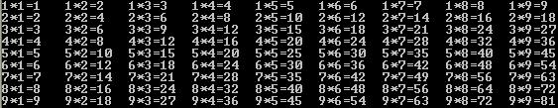
输出九九乘法表
i=1
for(i=1;i<10;i++)
for(j=1;j<10;j++)
{
printf(“%d*%d=%-4d”,i,j,i*j);
if(j= =9)
printf(“\n ”);
}
i<10
外循环
j=1
j<10
内循环
输出i*j等式
j=j+1
printf((j==9)? "%d*%d=%-4d\n":" %d*%d=%-4d ",i,j,i*j);
换行i=i+1

Slide 28
5.6 几种循环的比较
(1)几种循环都可以用来处理同一问题，一般情况下它们可以互相代替。
(2)在while循环和do-while循环中，只在while后面
的括号内指定循环条件，因此为了使循环能正常结
束，应在循环体中包含使循环趋于结束的语句(如i++，
或i=i+1等)。
for循环可以在表达式3中包含使循环趋于结束的操作，
甚至可以将循环体中的操作全部放到表达式3中。因此
for语句的功能更强，凡用while循环能完成的，用for
循环都能实现。

Slide 29
5.6 几种循环的比较
(3)用while和do-while循环时，循环变量初始化的操作应在while和do-while语句之前完成。而for语句可以在表达式1中实现循环变量的初始化。
(4)while循环、do-while循环和for循环，可以
用break语句跳出循环，用continue语句结束本
次循环(break语句和continue语句见下节)。

Slide 30
5.7 改变循环执行的状态
5.7.1 break语句
break语句可以用来从循环体内跳出循环体，即提前结束循环，接着执行循环下面的语句
一般形式：
break;
注意:break语句不能用于循环语句和switch语句之外的任何其他语句中。

Slide 31
break语句（图解1）
while
do
假(0)
expr
……
break;
…...
真(非0)
……
break;
……
while
真(非0)
expr
假(0)

Slide 32
for
expr1
switch
假(0)
expr2
真(非0)
expr
case
……
break;
…...
const 1
const 2
const n
default
语句组1
break;
语句组2
break;
…...
语句组n
break;
语句组
break;
expr3

Slide 33
5.7 改变循环执行的状态
例: float pi=3.14159;
for(r=1;r<=10;r++)
{ area=pi*r*r;
if(area>100) break;
printf(″r=%f,area=%f\n″，r,area);
}
程序的作用是计算r=1到r=10时的圆面积，直到面积area大于100为止。从上面的for循环可以看到：当area>100时，执行break语句，提前结束循环，即不再继续执行其余的几次循环。

Slide 34
5.7 改变循环执行的状态
5.7.2 continue语句
作用为结束本次循环，即跳过循环体中下面尚未执行的语句，接着进行下一次是否执行循环的判定.
一般形式：
continue;

Slide 35
for
expr1
while
假(0)
do
expr2
假(0)
expr
真(非0)
……
continue;
…...
真(非0)
……
continue;
…...
……
continue;
……
while
真(非0)
expr
expr3
假(0)

Slide 36
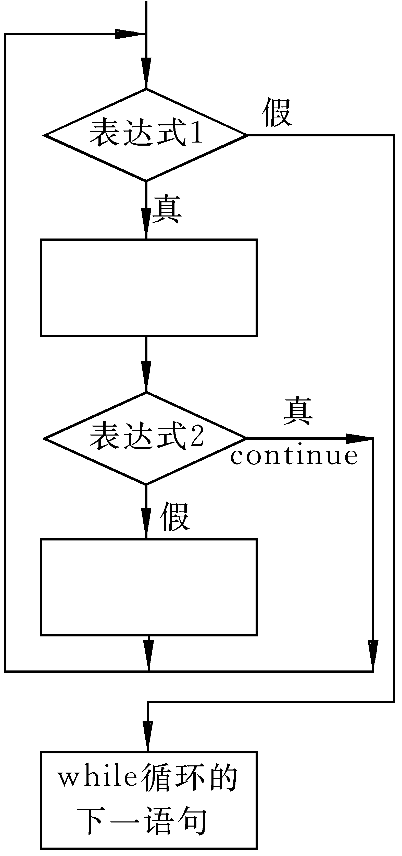
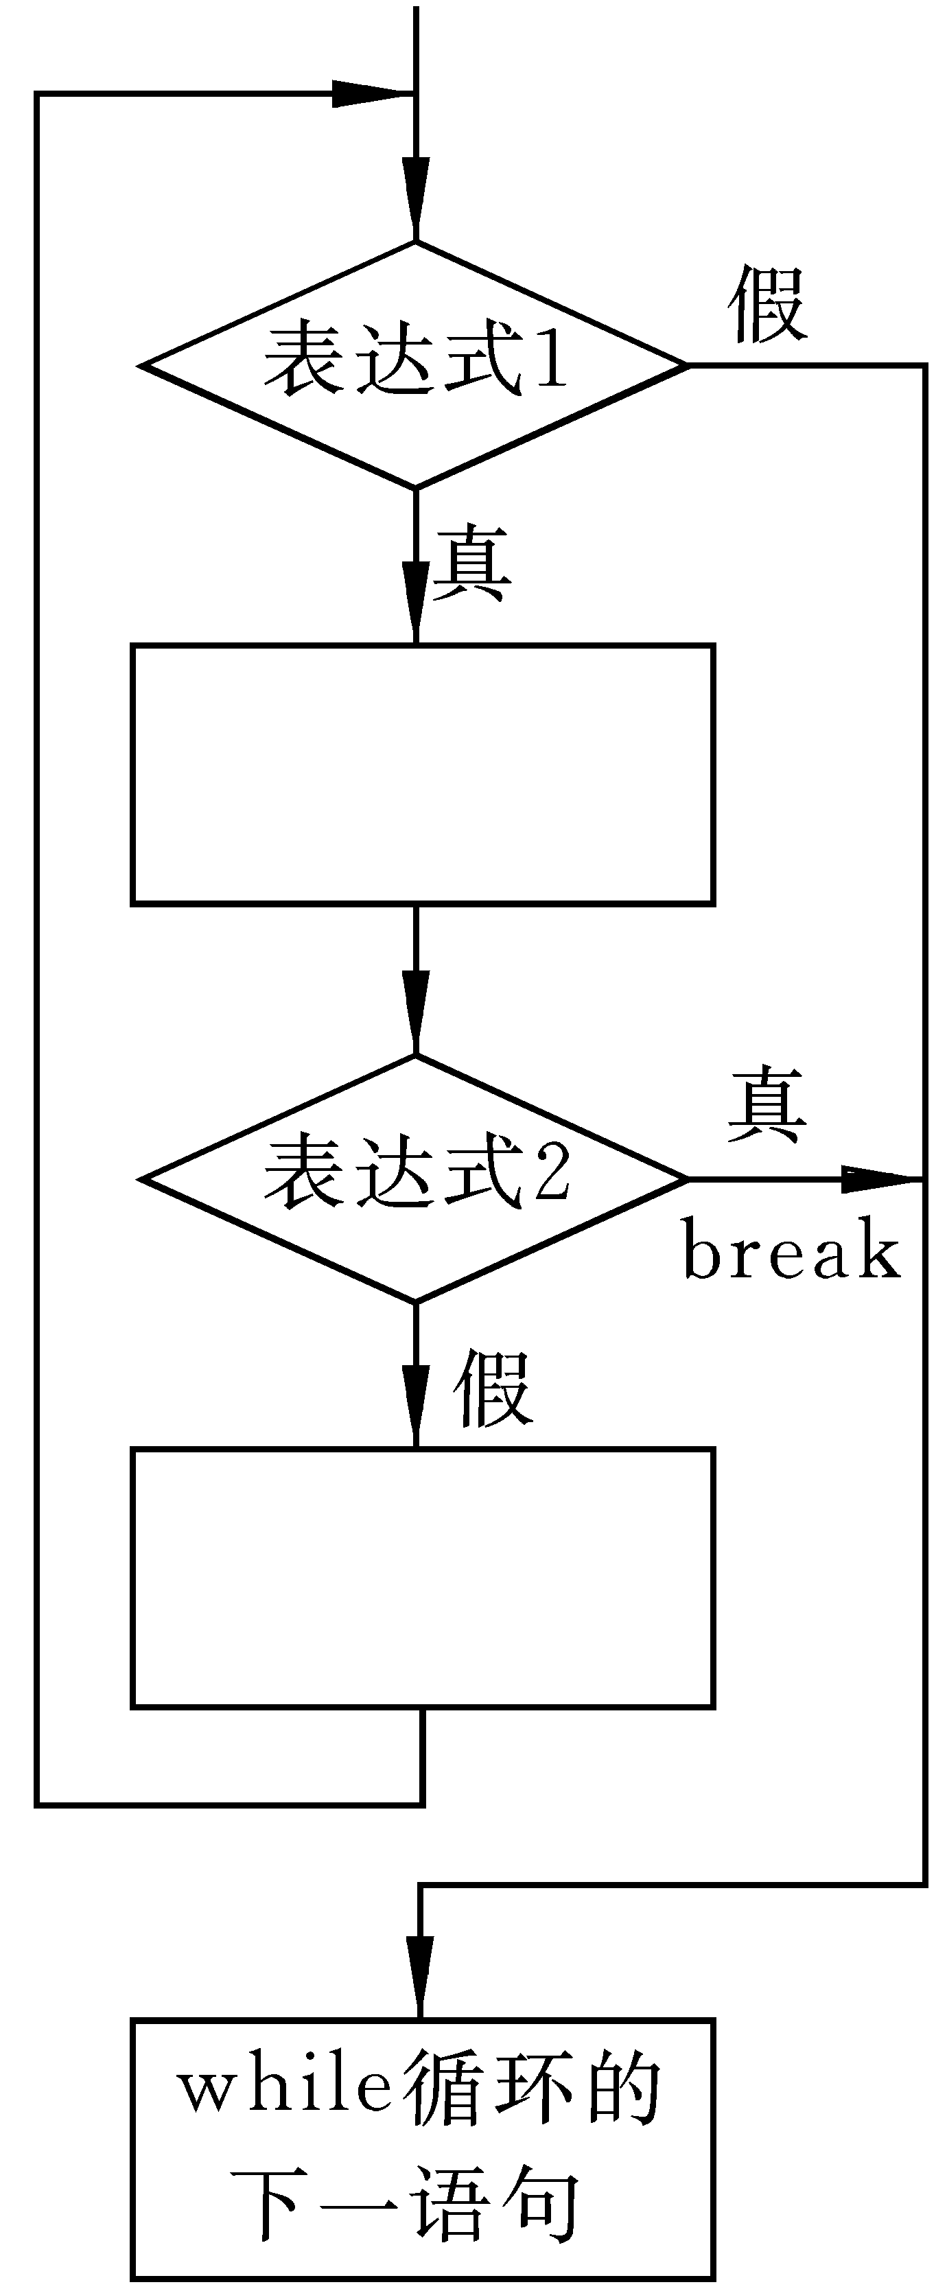
5.7 改变循环执行的状态
continue语句和break语句的区别
continue语句只结束本次循环，而不是终止整个循环的执行。
break语句则是结束整个循环过程，不再判断执行循环的条件是否成立.
while(表达式1) for
{ …
if(表达式2) continue;
…
}
while(表达式1) for
{ …
if(表达式2) break;
…
}

Slide 37
例5.5 把100～200之间的不能被3整除的数输出。
#include <stdio.h>
int main()
{
int n;
for (n=100;n<=200;n++)
{
if (n%3！=0)
printf(“%d ″，n);
}
return 0；
}
if (n%3==0)
continue；
printf("%d ″，n);

Slide 38
把100～200之间的不能同时被3和5整除的数输出。
#include <stdio.h>
int main()
{
int n;
for (n=100;n<=200;n++)
{
if (!(n%3==0&&n%5==0))
printf("%d ″，n);
}
return 0；
}

Slide 39
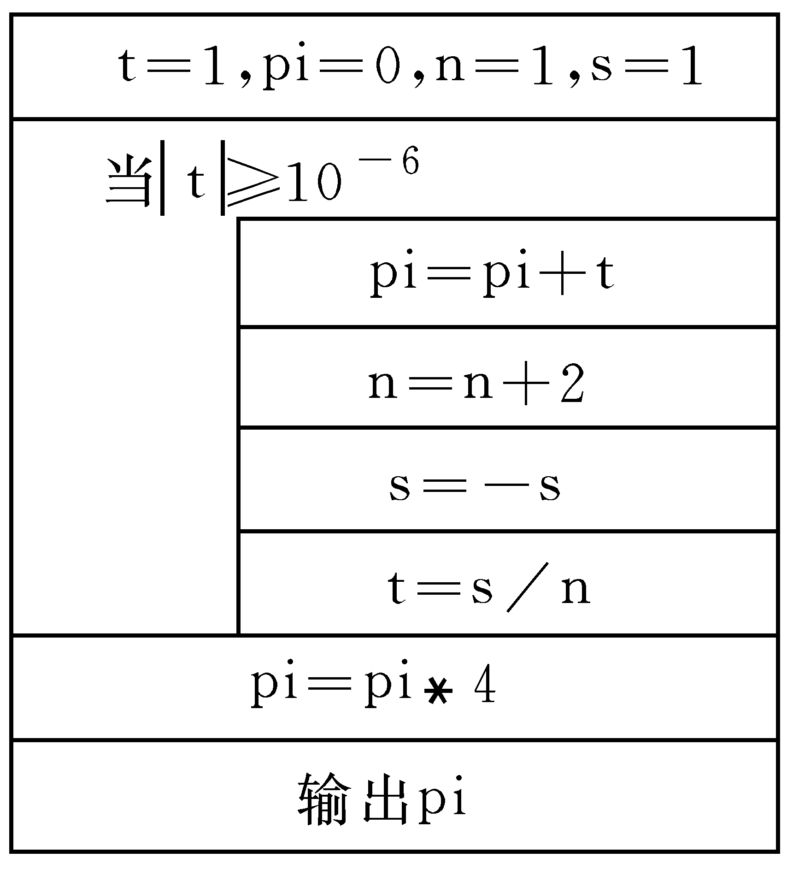
5.8 循环程序举例
例5.7用π/4≈1-1/3+1/5-1/7+…公式求π的近似值，直到某一项的绝对值小于10⁻⁶为止。

Slide 40
例5.7 求pi的近似值
运行结果：
pi= 3.141594
#include <stdio.h>
#include<math.h>
int main()
{
  int s;
  float n，t，pi;
  t=1；pi=0;n=1.0;s=1;
  while(fabs(t) >1e-6)
  { pi=pi+t;
  n=n+2;
  s=-s;
  t=s/n;}
  pi=pi*4;
  printf(″pi=%10.6f＼n″，pi);
  return 0；
}

Slide 41
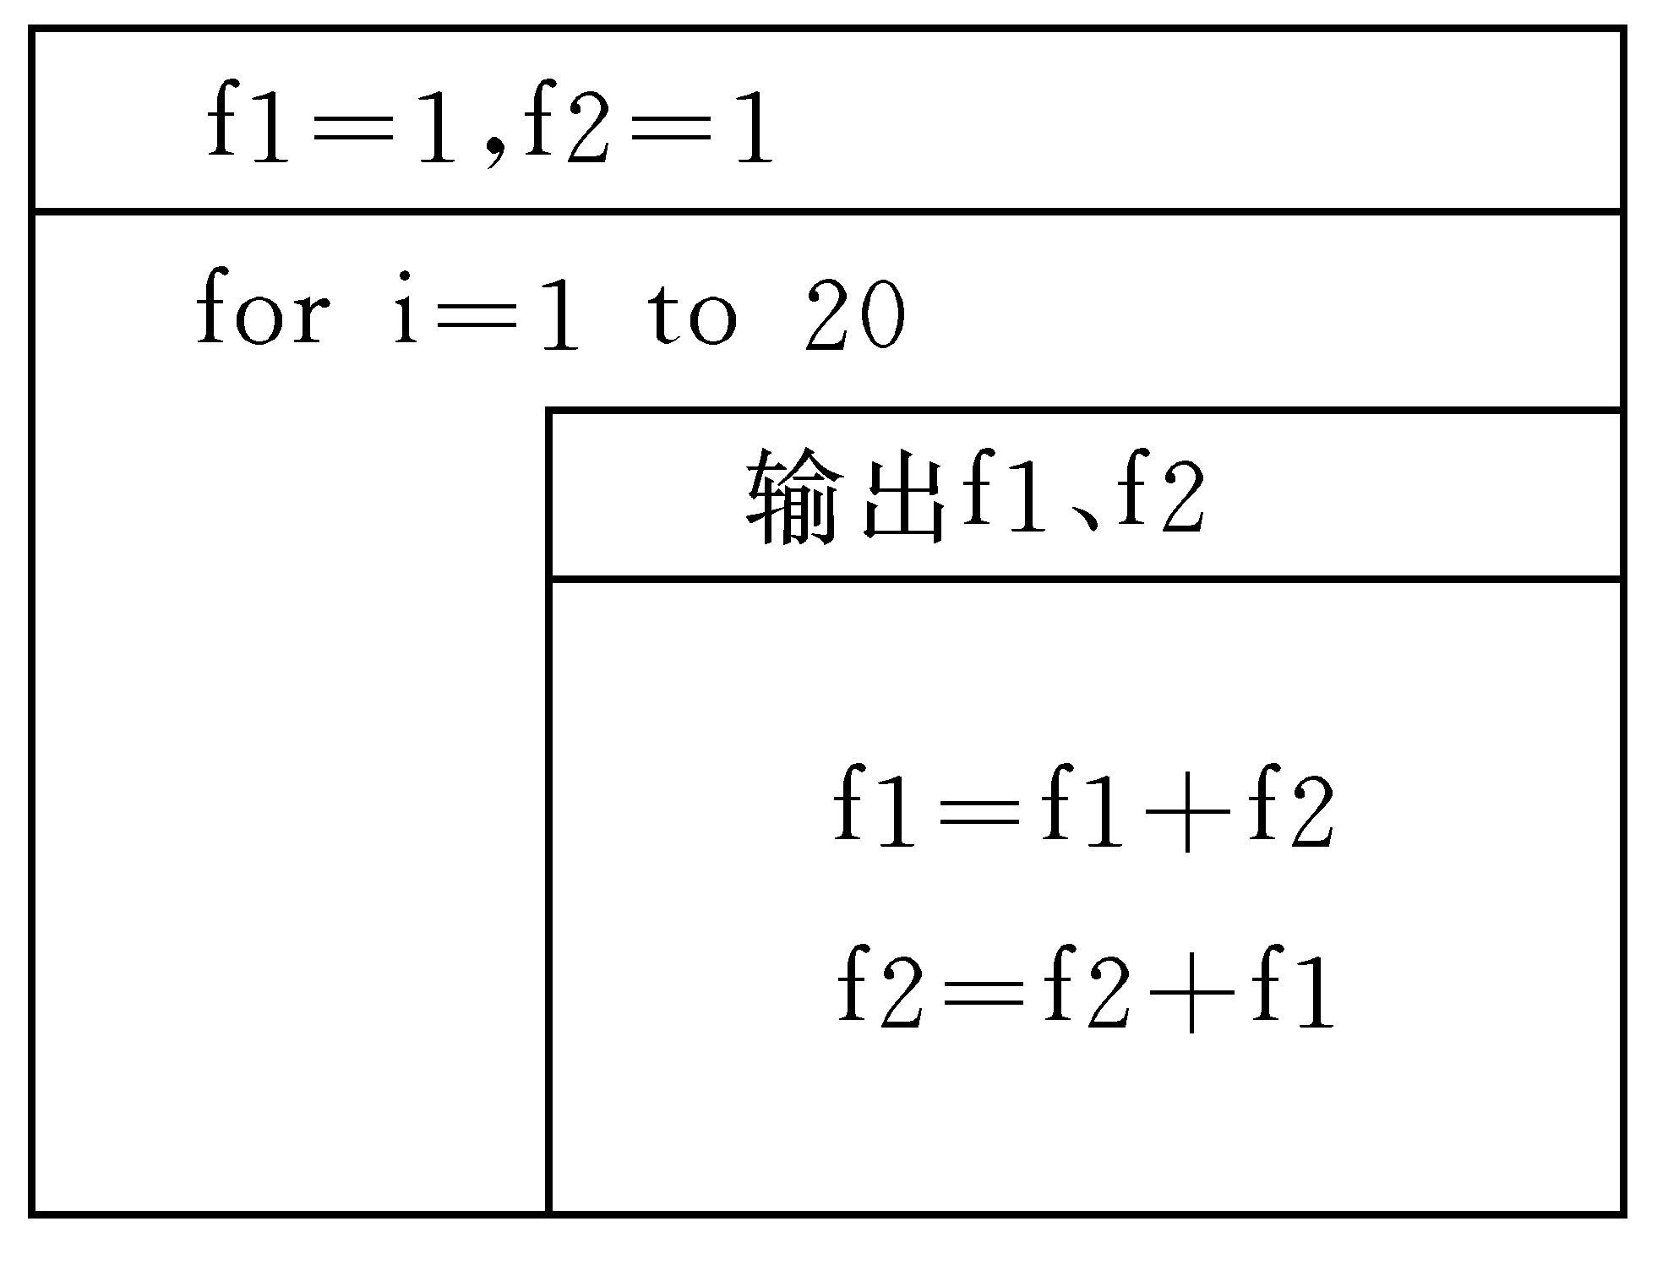
5.8 循环程序举例
例5.8 求Fibonacci数列前40个数。这个数列有如下特点：第1，2两个数为1，1。从第3个数开始，该数是其前面两个数之和。即:
F(1)=1 (n=1)
F(2)=1 (n=2)
F(n)=F(n-1)+F(n-2) (n≥3)
f1=1,f2=1
f1=f1+f2=1+1=2,f2=f2+f1=1+2=3
f1=f1+f2=2+3=5,f2=f2+f1=3+5=8
f1=f1+f2=5+8=13,f2=f2+f1=8+13=21
f1=f1+f2=13+21=34,f2=f2+f1=21+34=55
………
i<20

Slide 42
例5.8求Fibonacci数列前40个数。
#include <stdio.h>
int main()
{
  long int f1，f2;
  int i;
  f1=1;f2=1;
  for(i=1; i<=20; i++)
  {
  printf(″%12ld %12ld ″，f1，f2);
  if(i%2==0)
  printf(″＼n″);
  f1=f1+f2;
  f2=f2+f1;
  }
  return 0；
}
控制每四个数一行

Slide 43
运行结果：
1 1 2 3
5 8 13 21
34 55 89 144
233 377 610 987
1597 2584 4181 6765
10946 17711 28657 46368
75025 121393 196418 317811
514229 832040 1346269 2178309
3524578 57022887 9227465 14930352
24157817 39088169 63245986 102334155

Slide 44
5.8 循环程序举例
例5.9 判断m是否素数。
算法思想:让m被2到m-1除，如果m能被2～m-1之中任何一个整数整除，则提前结束循环，此时i必然小于或等于k(即m-1)；如果m不能被2～k之间的任一整数整除，则在完成最后一次循环后，i还要加1，因此i=k+1，然后才终止循环。在循环之后判别i的值是否大于或等于k+1，若是，则表明未曾被2～k之间任一整数整除过，因此输出“是素数”。

Slide 45
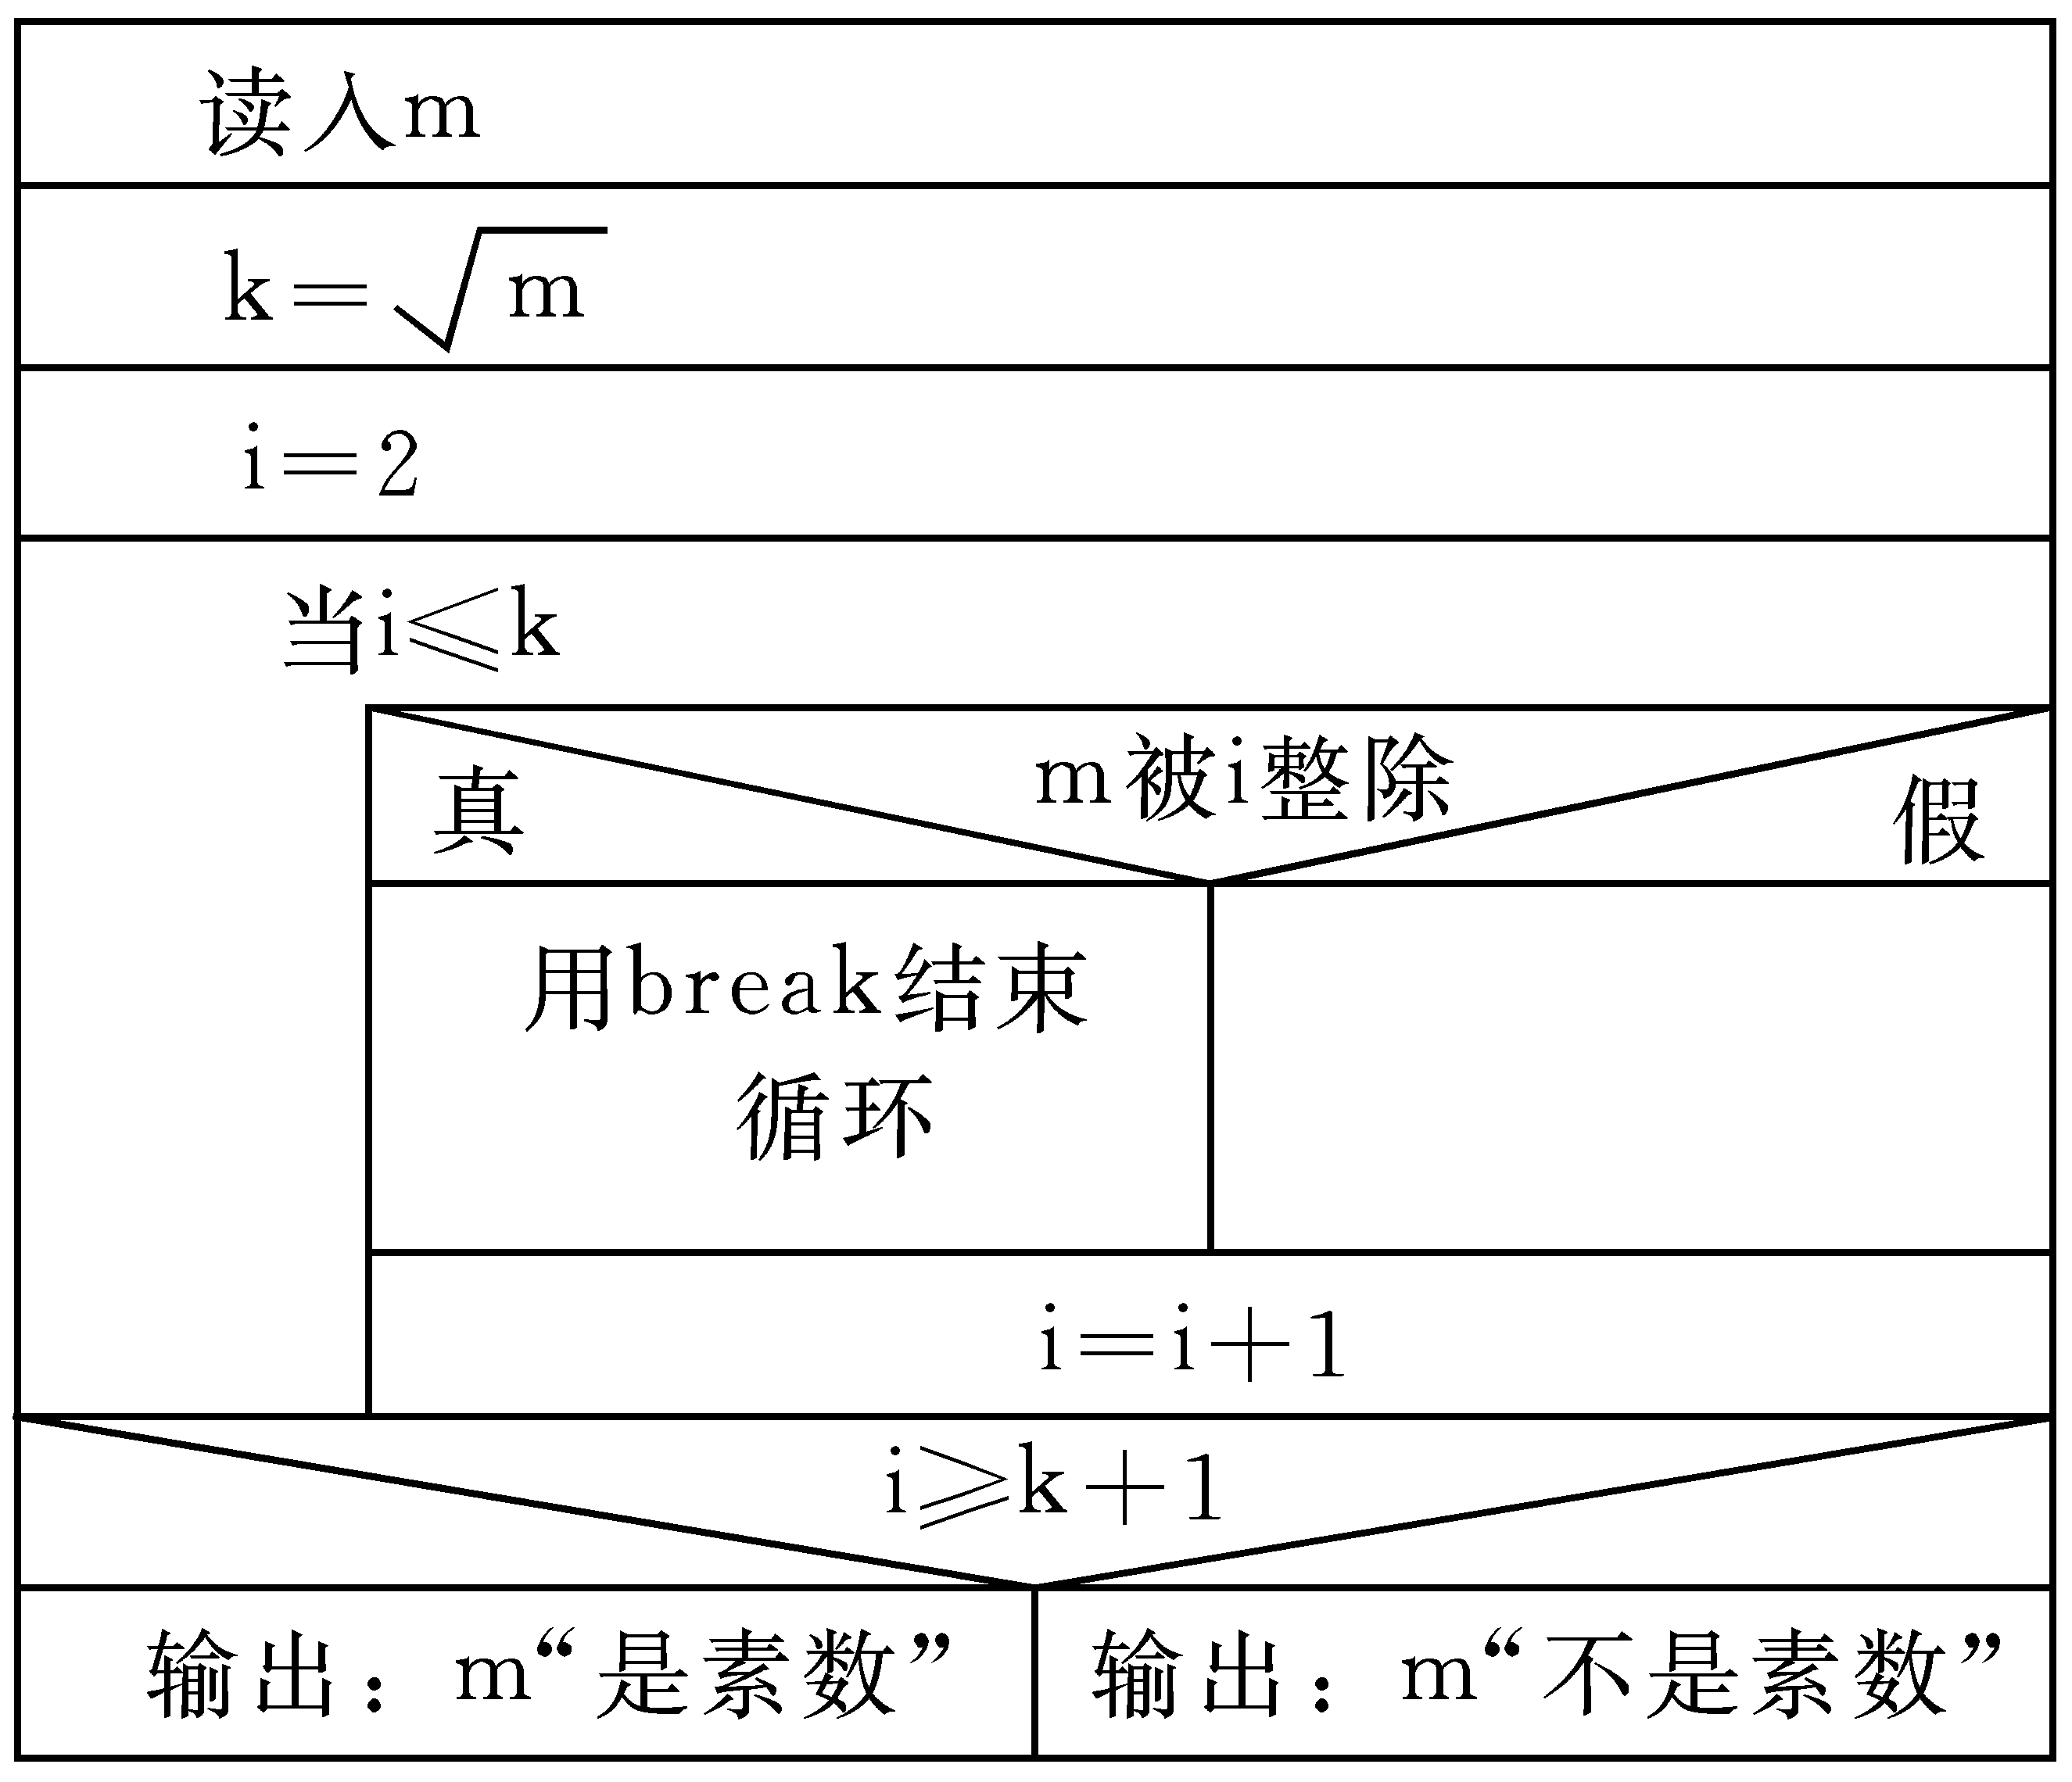

Slide 46
例5.9 判断m是否素数。
运行结果：
17↙
17 is a prime number
#include <stdio.h>
#include <math.h>
int main()
{
  int m，i，k;
  scanf(″%d″，&m);
  k=sqrt(m);
  for (i=2;i<=k;i++)
  if(m%i==0) break;
  if(i>k)
  printf("%d is a prime number＼n″，m);
  else
  printf("%d is not a prime number＼n″，m);
  return 0；
}

Slide 47
例5.10 求100～200间的全部素数。
#include <stdio.h>
#include <math.h>
int main()
{ int m，k，i，n=0;
for(m=101;m<=200;m=m+2)
{ k=sqrt(m);
for (i=2;i<=k;i++)
if (m%i==0) break;
if (i>=k+1)
{ printf("%d ″，m);
n=n+1;
}
if(n%10==0)
printf(″＼n″);
}
printf ("＼n");
return 0；
}
运行结果： 101 103 107 109 113 127 131 137 139 149 151 157 163 167 173 179 181 191 193 197 199

Slide 48

5.8 循环程序举例
例5.11 译密码。为使电文保密，往往按一定规律将其转换成密码，收报人再按约定的规律将其译回原文。
思路：可以按以下规律将电文变成密码：
将字母A变成字母E，a变成e，即变成其后的第4个字母，W变成A，X变成B，Y变成C，Z变成D。

Slide 49
例5.11输入一行字符，要求输出其相应的密码
#include <stdio.h>
int main()
{
char c;
while((c=getchar())!='＼n')
{
if((c>’a’&& c<=‘z’) || (c>=‘A’&& c<=‘Z’))
{
c=c+4;
if(c>’Z’ && c<=‘Z’+4 || c>’z’)
c=c-26;
}
printf(″%c\n″，c);
}
return 0；
}
W～Z,w～z的转换
运行结果：
China!↙
Glmre!
为什么不写成c>’z’ && c<=‘z’+4

Slide 50
输入一行密码，要求输出其相应的原文
#include <stdio.h>
int main()
{
char c;
while((c=getchar())!='＼n')
{
if((c>’a’&& c<=‘z’) || (c>=‘A’&& c<=‘Z’))
{
c=c-4;
if( c<‘A’ || c>=93&&c<’a’)
c=c+26;
}
printf(″%c\n″，c);/*putchar(c);*/
}
return 0；
}
运行结果：
Glmre!↙
China!

